Slide 1

klasa II
moduł 18
MY FAVOURITE DISH
PI Synergia początkowej nauki języka obcego z edukacją wczesnoszkolną i technologiami informacyjno-komunikacyjnymi.
Projekt współfinansowany przez Europejski Fundusz Społeczny w ramach Programu Operacyjnego Kapitał Ludzki.
Priorytet III Wysoka jakość systemu oświaty, Działanie 3.3 Poprawa jakości kształcenia, Poddziałanie 3.3.4 Modernizacja treści i metod kształcenia – projekty konkursowe.

Slide 2
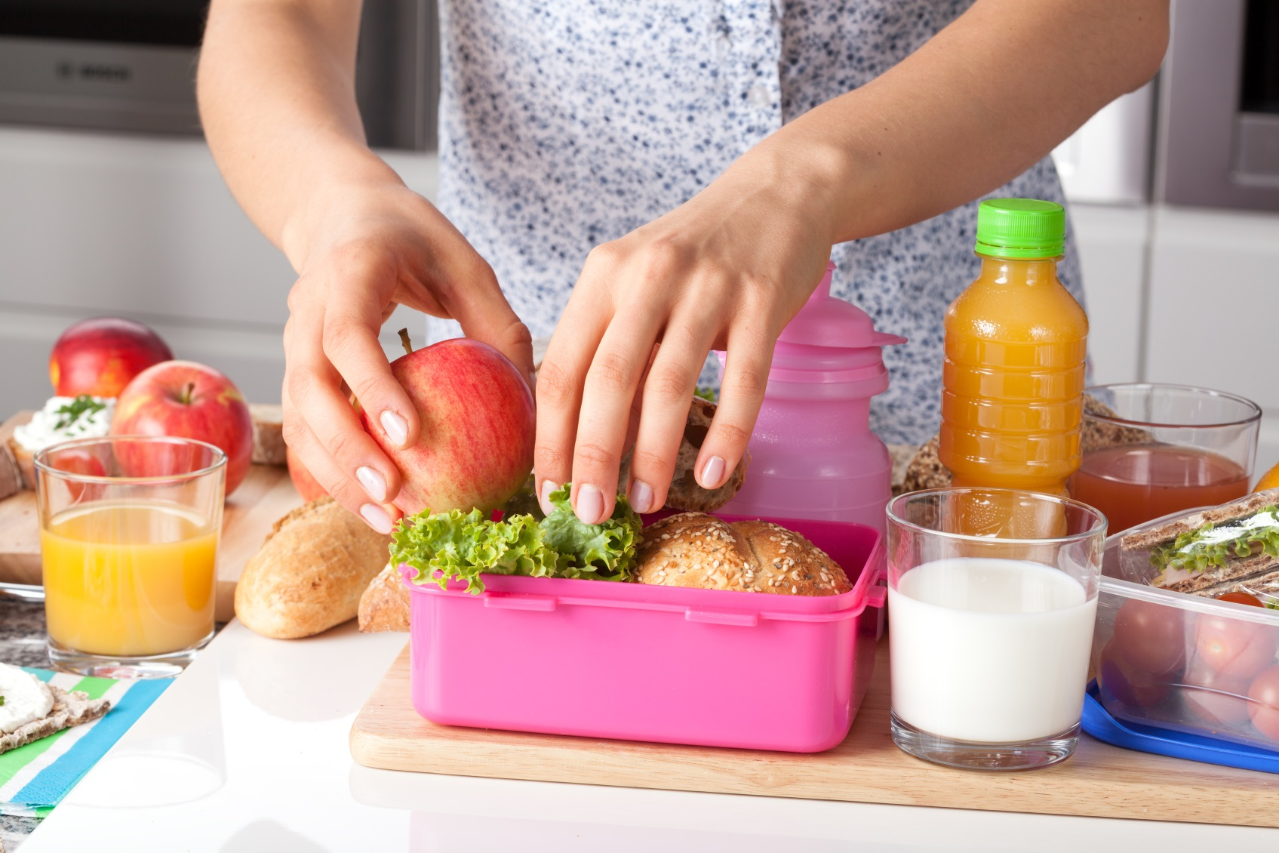
Notes:
(PL, ENG) Nauczyciel wprowadza temat pytając dzieci o ich ulubione dania/potrawy. Co zawsze mają w swoich śniadaniówkach? Czego nie lubią? Co jedzą najchętniej? Co jest zdrowe a co nie?

Slide 3
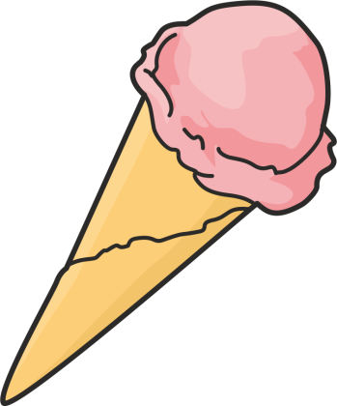
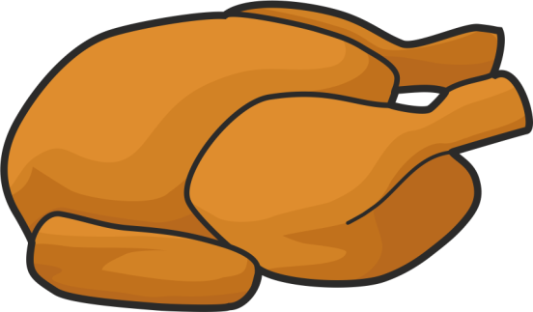

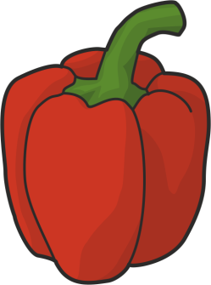

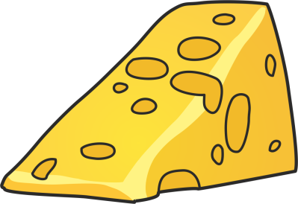
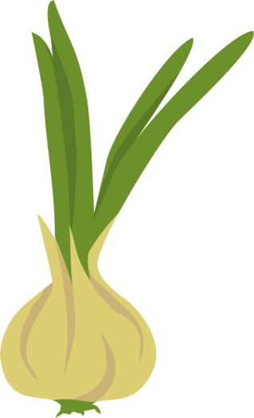
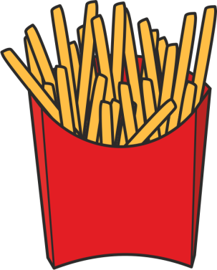
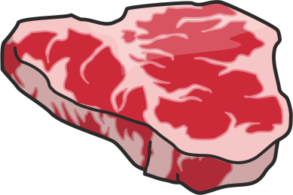
Notes:
(ENG) Dzieci opisują obrazki następnie grają w kółko/krzyżyk – muszą podać angielskie nazwy jedzenie tak aby utworzyć linię prostą przed przeciwnikiem. Trudniejsza wersja – podają zdania.

Slide 4
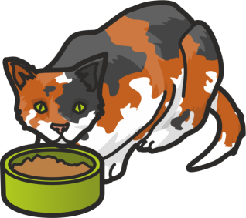
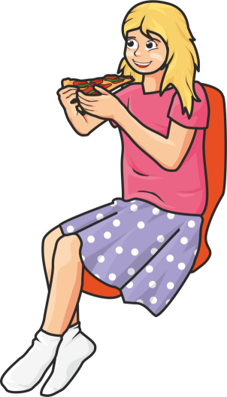
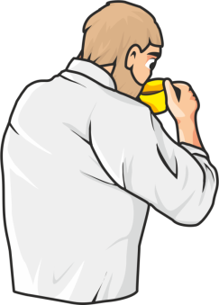
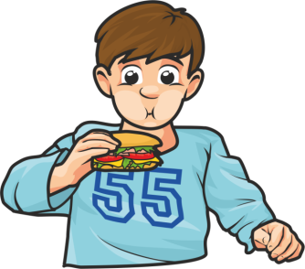
She is eating pizza.
He is eating a hamburger.
It is eating cat food.
He is drinking coffee.
Notes:
(ENG) Dzieci łączą zdania z prawidłowymi obrazkami. Odpowiedzi ujawniają się po kliknięciu.

Slide 5
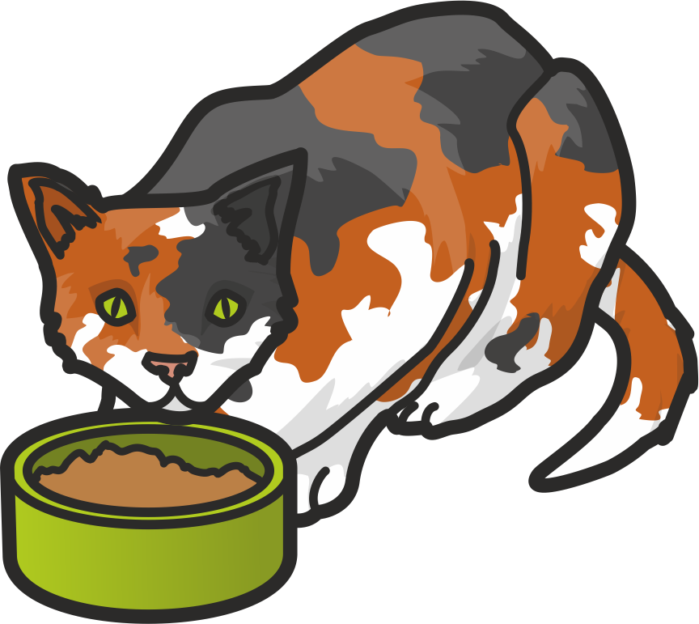
Notes:
(ENG) Nauczyciel zachęca dzieci by powiedziały mu, które pole ma odsłonić. Dzieci powinny podać przynajmniej nazwę koloru, a jeszcze lepiej powiedzieć np. a blue rectangle etc.
Uwaga! Należy umówić się z dziećmi, że mogą zgadywać co kryje się pod kolorowymi kartami dopiero gdy zostaną odsłonięte przynajmniej 3 karty.
Co dzieci widzą na obrazku? Co robi kot? (Czas Present Continuous) Co lubią jeść zwierzęta? Czy jedzą to samo co ludzie? Czy zwierzęta mogą jeść słodycze?
Dodatkowe informacje (źródło: e-lecznica.pl)
Czekolada i kakao mają w swoim składzie teobrominę. Jest to substancja nieszkodliwa dla ludzi, dlatego zjedzenie dużych ilości czekolady nie kończy się zatruciem, a co najwyżej bólem brzucha i zbędnymi kilogramami. Niestety u psów sytuacja wygląda znacznie poważniej. Nasi pupile mają odmienny od ludzkiego metabolizm, w związku z czym teobromina jest wchłaniana bardzo wolno, a następnie przetwarzana przez wątrobę do toksycznych produktów, które szkodliwie wpływają na układ pokarmowy, mózg i serce. Czekoladą mogą się zatruć również inne zwierzęta: koty (a zwłaszcza kocięta), konie, króliki oraz papugi.

Slide 6

Notes:
(ENG) Dzieci zgadują, co kryje się pod kolorowym polem.
Co dzieci widzą na obrazku? Co robi dziewczynka (Present Continuous). Czy pizza jest zdrowa? Dlaczego tak/nie? Czy dzieci lubią pizze? Czy znają jej historię?
Dodatkowe informacje (źródło wikipedia)
Pizza – potrawa kuchni włoskiej, obecnie szeroko rozpowszechniona na całym świecie. W wersji podstawowej jest to płaski placek z wytrawnego ciasta makaronowego znacznie później zaczęto także używać ciasta drożdżowego posmarowany sosem pomidorowym, posypany tartym serem mozzarella i ziołami, pieczony w bardzo mocno nagrzanym piecu. Pizzę podaje się na gorąco, lecz rozpowszechnione jest jedzenie jej również na zimno.

Slide 7
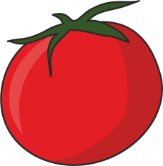
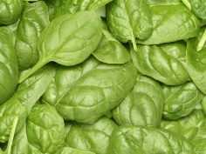








Notes:
Dzieci komponują swoją pizze ze skladników znajdujących się po bokach pizzy. Nauczyciel wymyśla pizze tematyczne – bez mięsa, owocową, ulubioną, dziecięcą etc…Dzieci wykonują projekt- swoją pizzę, wycinając i rysując składniki.

Slide 8
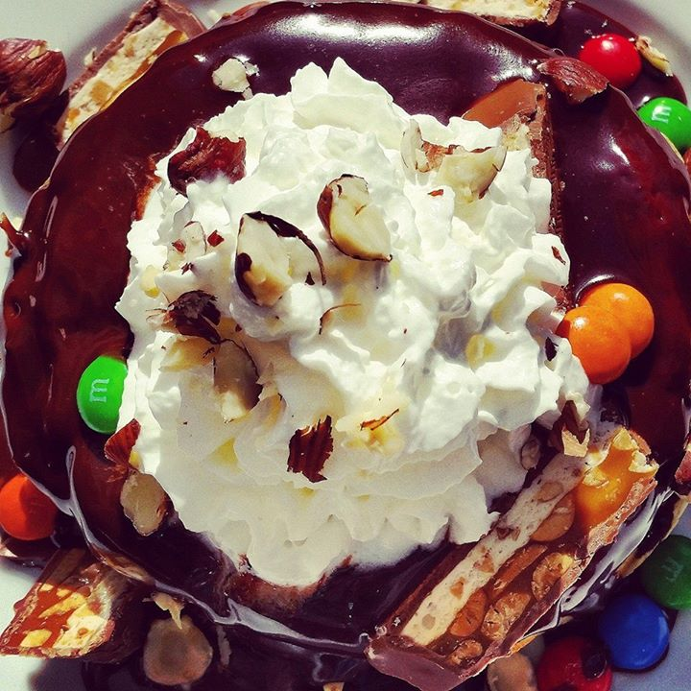
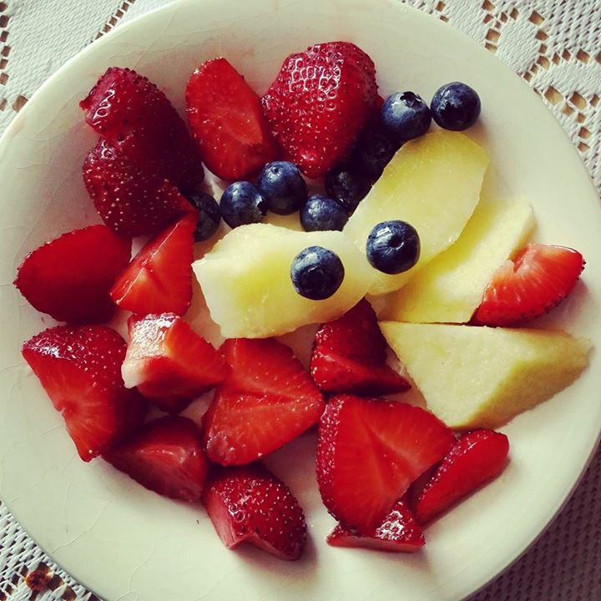
Notes:
(PL, ENG) Dzieci opisują obrazki, czym się różnią te potrawy a co między nimi jest podobne (kolory? Są atrakcyjne, ciekawe…) Które danie jest zdrowsze? Czy zdrowe musi znaczyć niedobre?

Slide 9
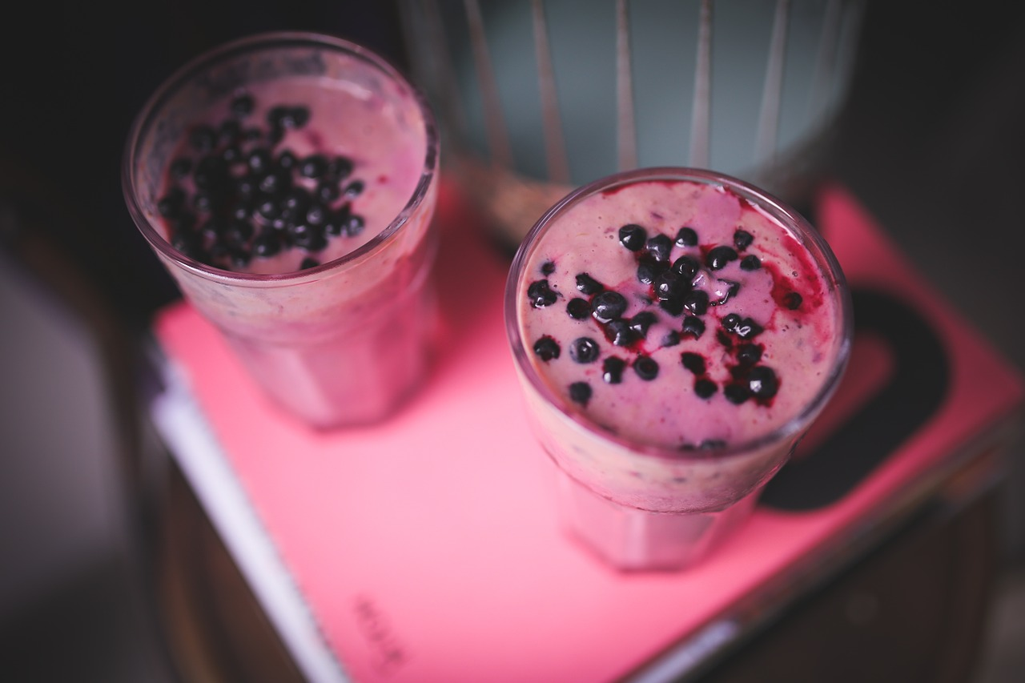

Slide 10
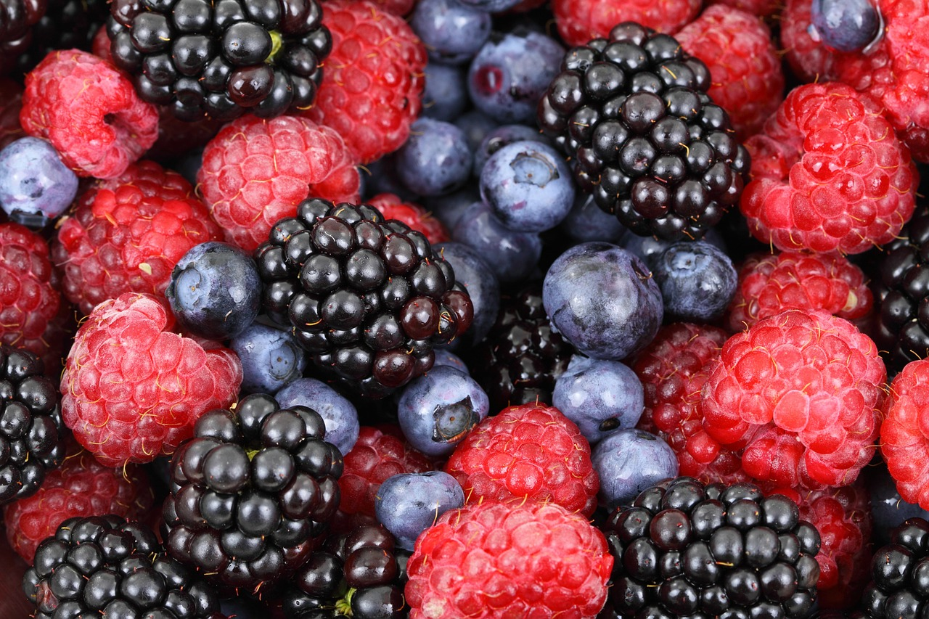
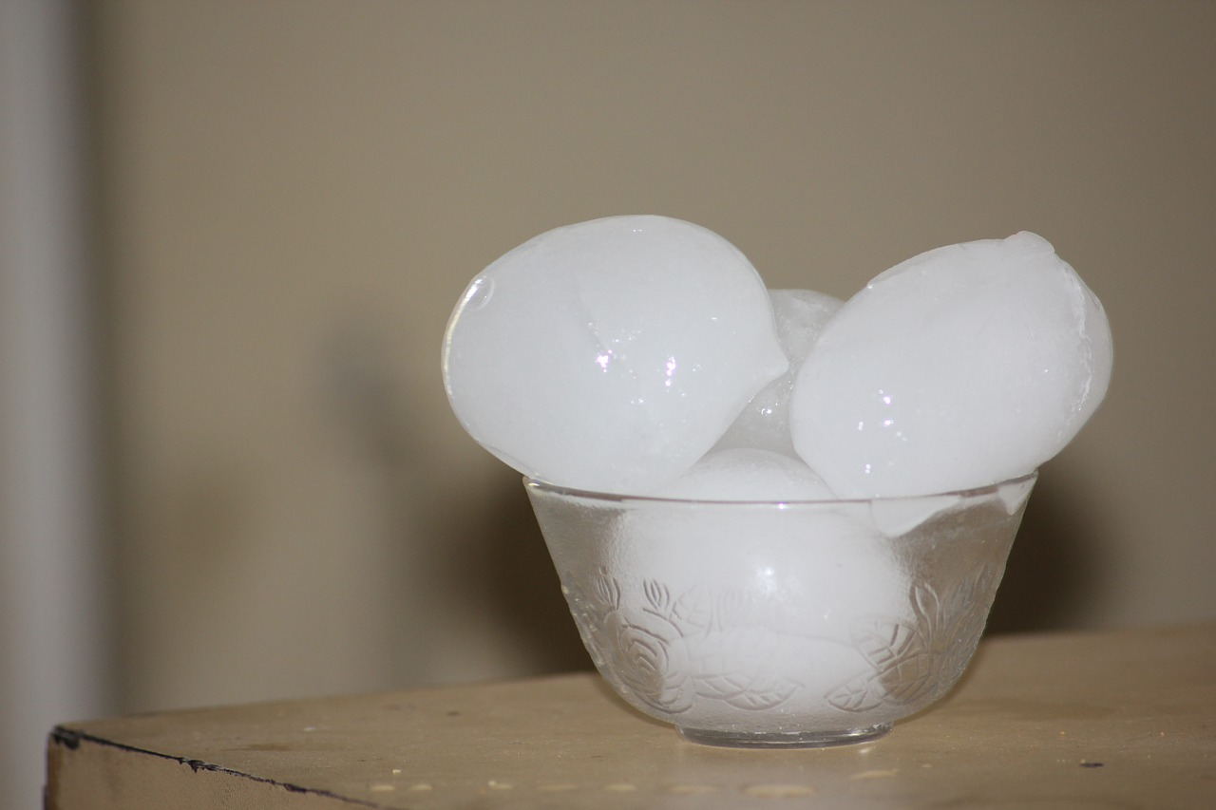
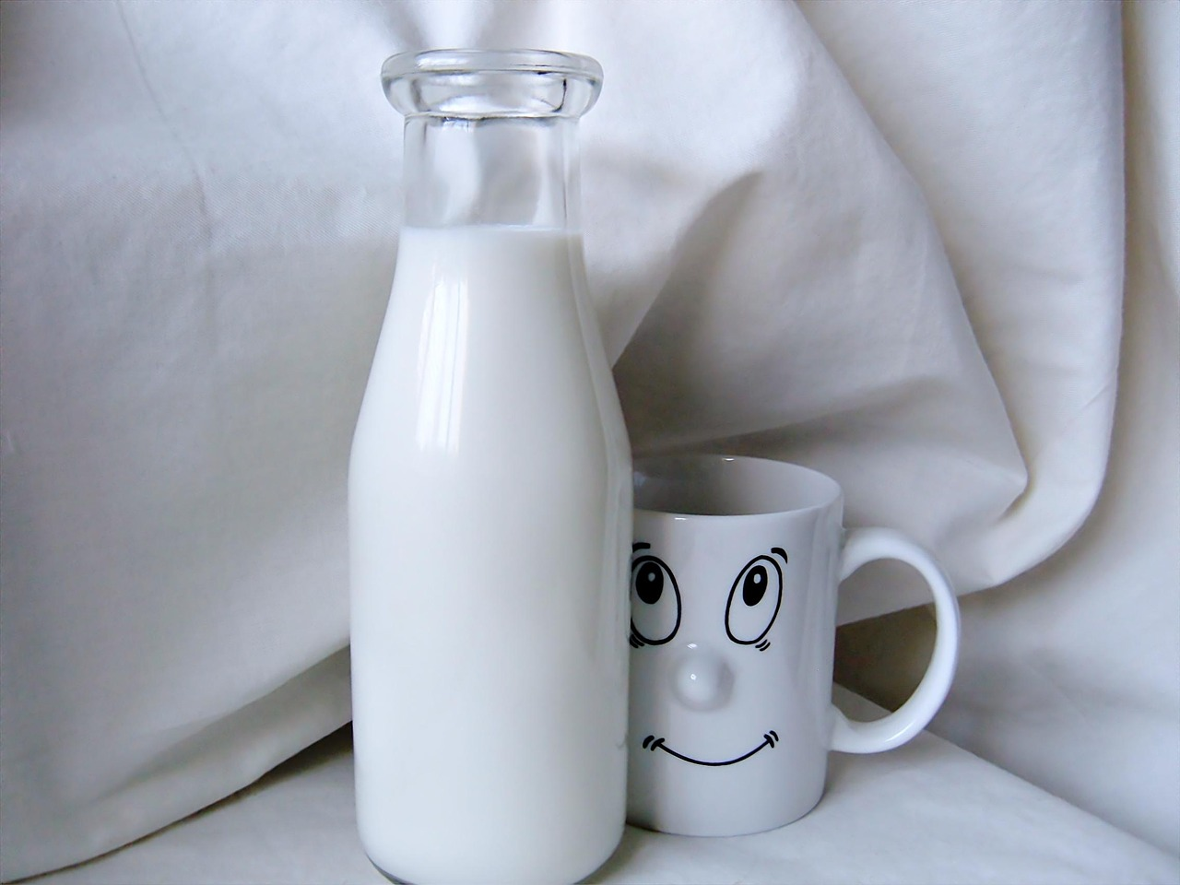
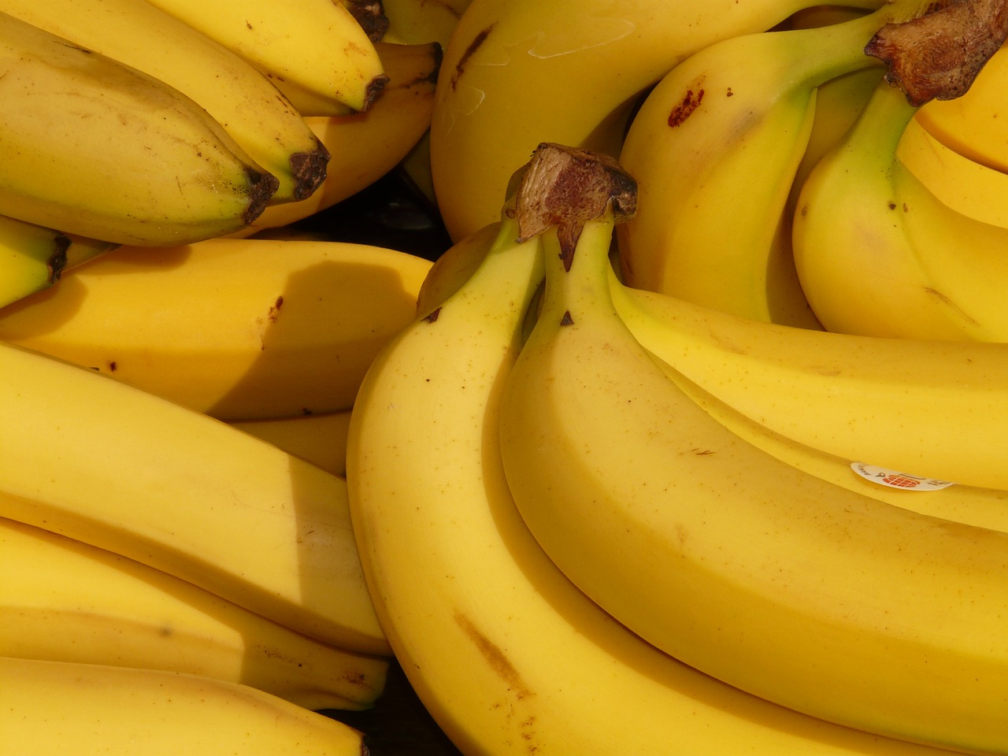
What do you need
to make a milkshake?

Slide 11
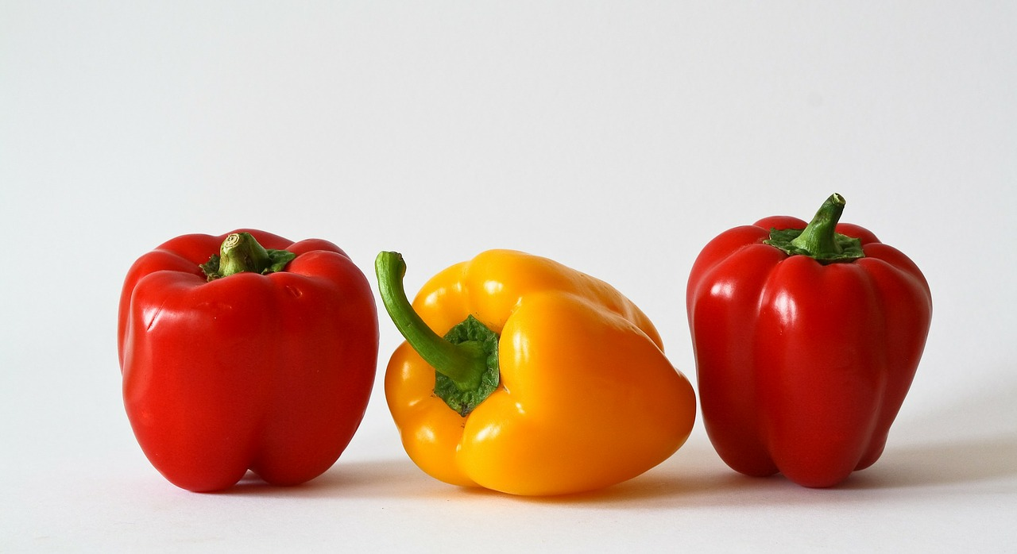
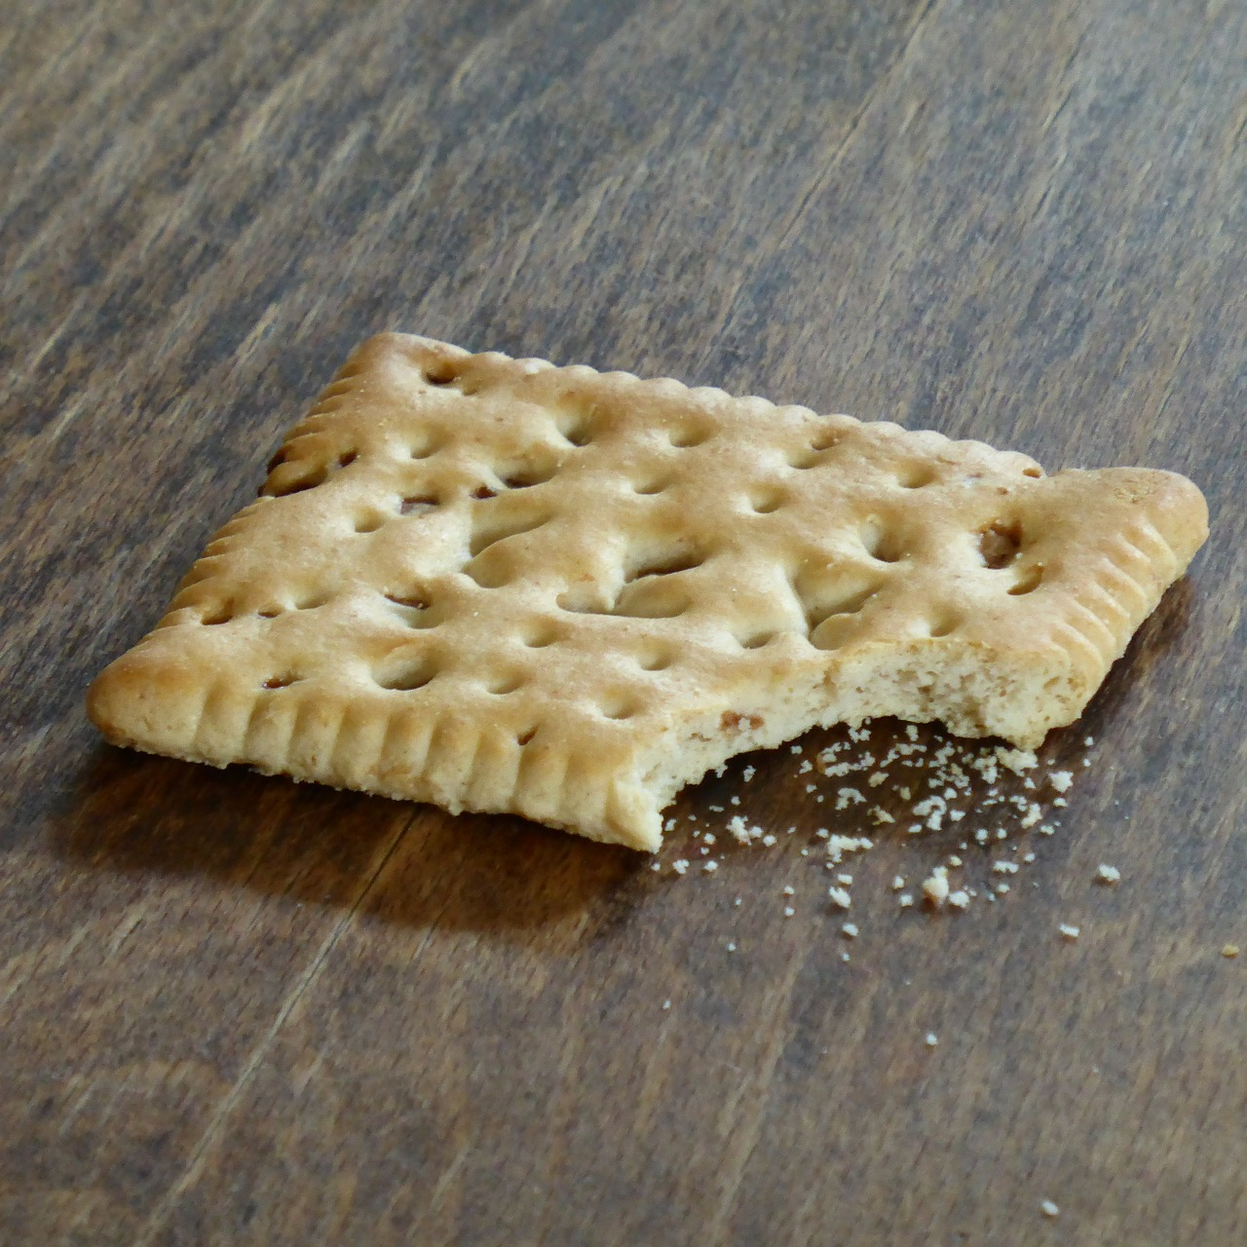
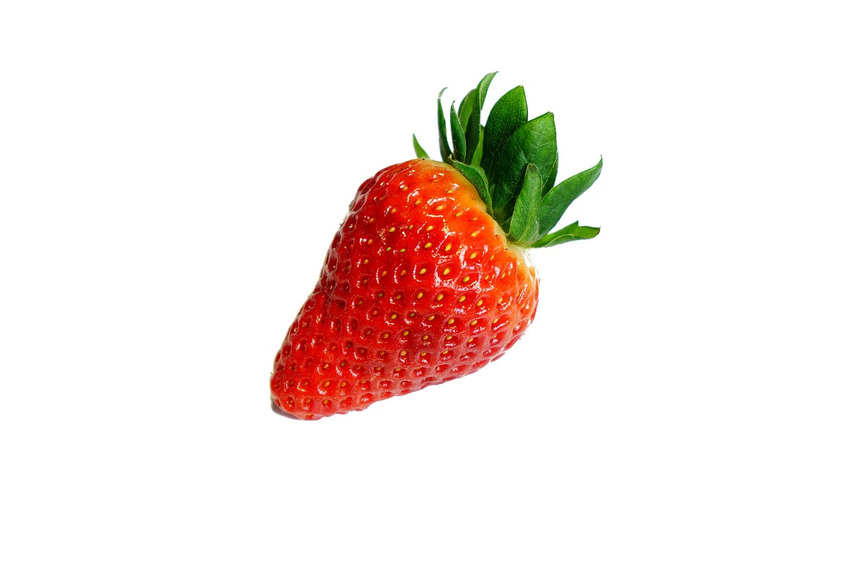
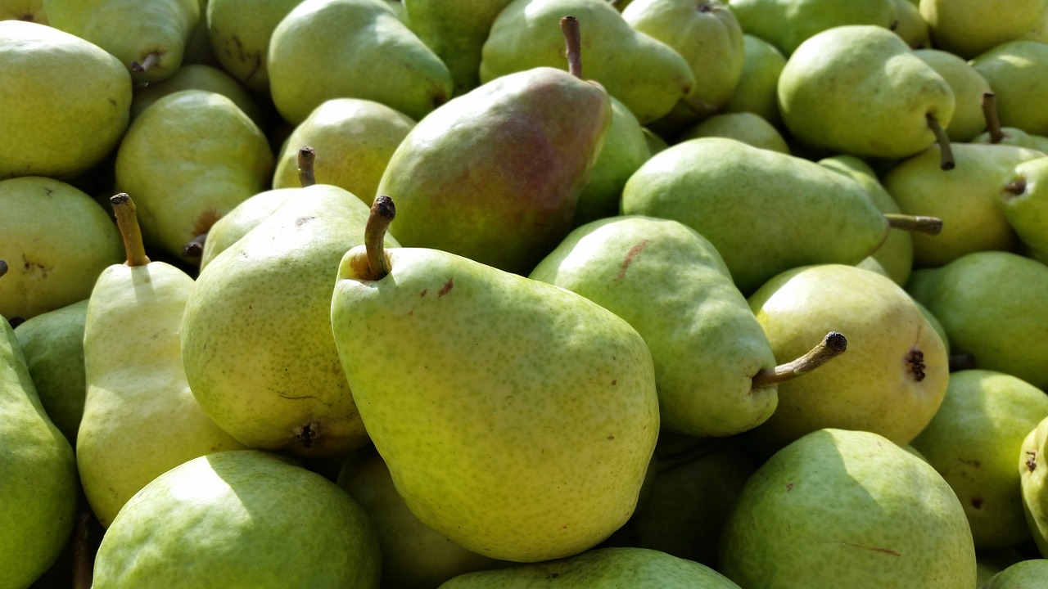
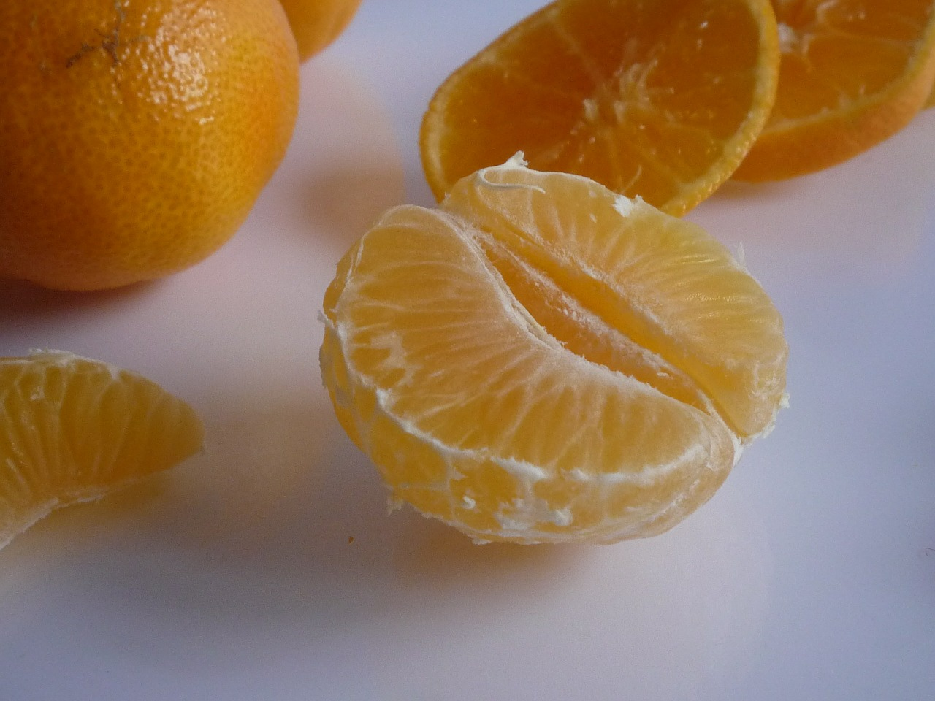
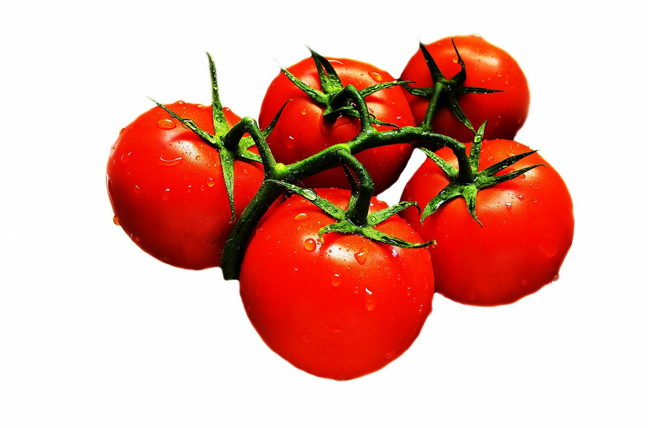
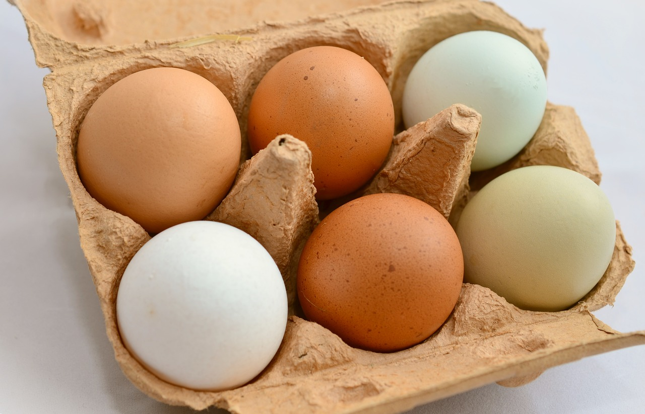
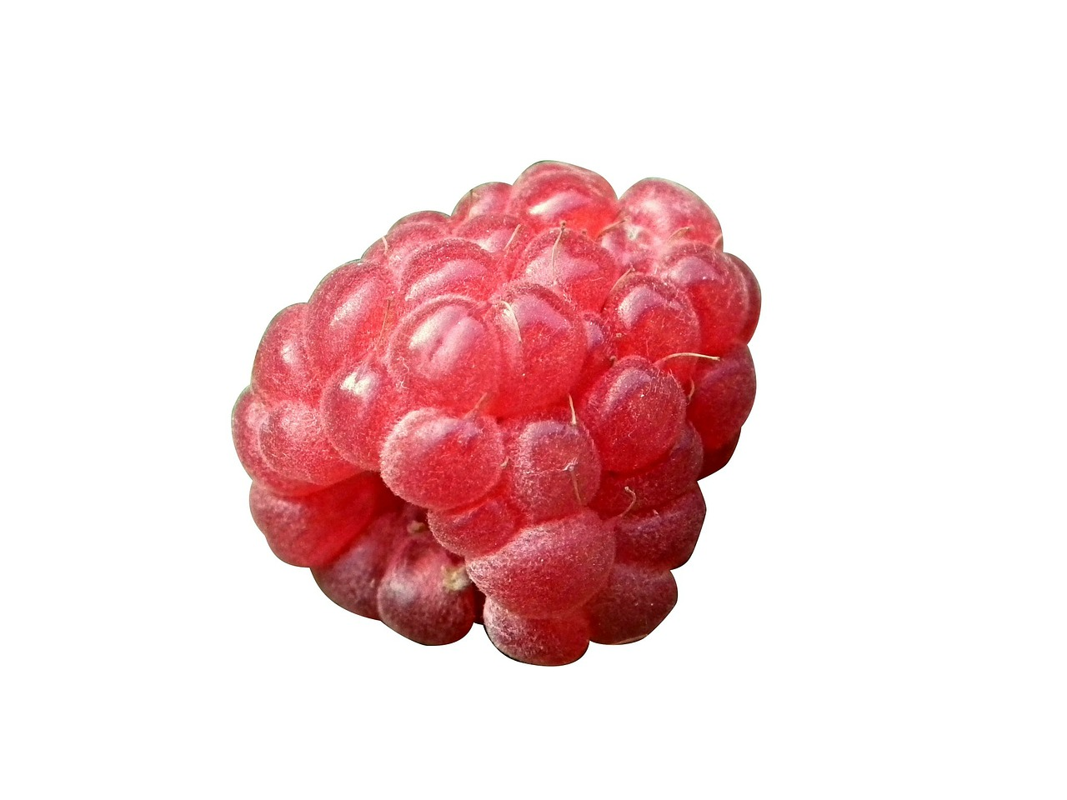
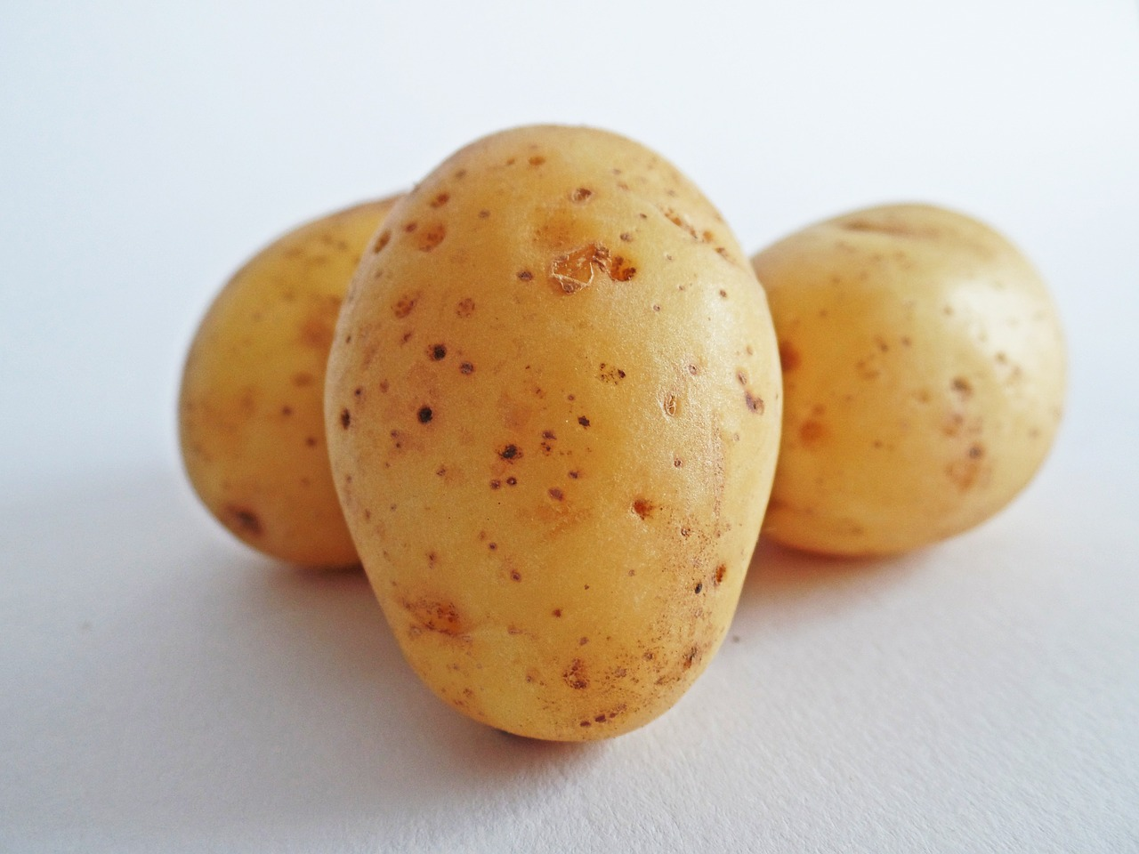
I need some
I need a
I need an

